Slide 1
第六章 元、明、清时期的建筑设计（1271年～1911年）
第一节 元代的建筑设计
1271年，元朝建立，结束了长达数百年的多政权并立局面，实现了包括新疆、西藏及云南地区在内的全国大统一。
元朝前期由于由蒙古军的南扰，中原和原南宋地区的社会经济遭到严重破坏，元中叶后生产力恢复发展，邻街设店的城市格局进一步发展，中原和江南沿海若干城市也日渐繁荣。
同时由于元朝统治阶级提倡儒学，崇信藏传佛教，元朝引入了一些新的建筑类型，如喇嘛塔、盔形屋顶等。
汉族传统的建筑形制在元朝得到了进一步发展，如在官式木构建筑上直接使用未经加工的木料、缩小斗拱比例、加大补间铺作等，使元朝建筑呈现出一种粗犷直率的独特风格。

Slide 2
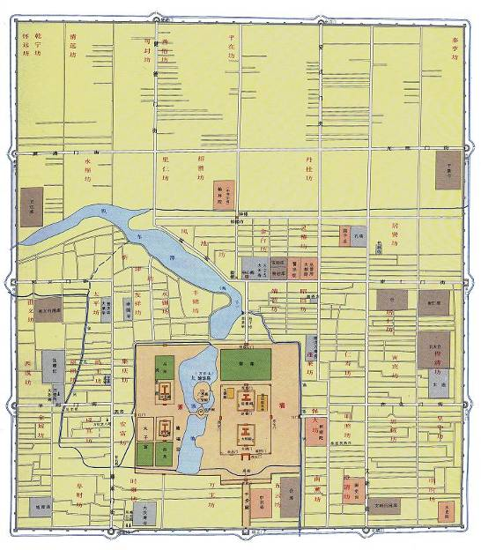
城市设计方面，元朝在一片荒野上
营建大都城（今北京），由刘秉忠、郭守
敬主持规划设计，是我国第一个按照《考
工记》理想所设计的城市，格局方整，水
利系统良好，街道纵横交错，市街景观繁
荣。至此，北京开始成为全中国的政治、
经济和文化中心。
图6.1.1 元大都

Slide 3
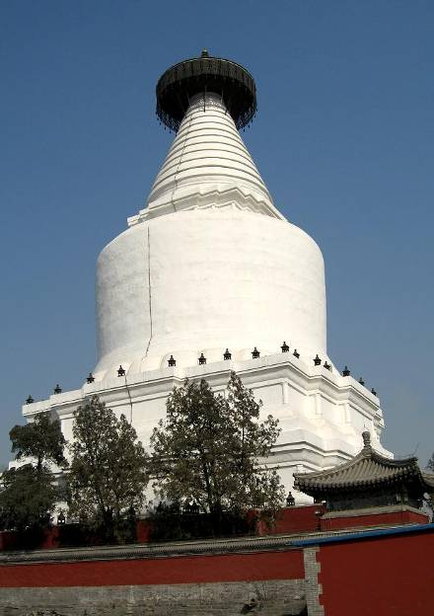
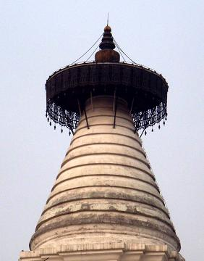
建筑设计方面，元朝的宫殿设计得极为奢侈，布局考究、空间高旷、材料昂贵、装饰精美。
由于统治者崇信宗教，尤其是藏传佛教得到提倡后，元朝设计建造了很多大型庙宇。如现存北岳庙德宁殿（今河北省曲阳县城内）是我国现存元朝木结构建筑中最大的一座，也是庙内的主体建筑。元朝的宗教建筑较多保存了宋金的建筑形制，对建筑装饰的设计也进行了细致考究。另外，自元朝开始从尼泊尔等地传入西藏的覆钵式瓶形喇嘛塔，在中原地区的寺院中逐渐流行，如现存北京妙应寺白塔就是单体塔的代表作品，也是中国最大最早设计的藏式佛塔。
图6.1.3 北京妙应寺白塔的相轮、华盖和塔刹，元朝
图6.1.2 北京妙应寺白塔，元朝

Slide 4
另外，园林建筑和用于科技研究的建筑在元朝也得到了相应发展，元朝设计建造了大量皇家园林，有翠殿、花亭、球阁、金殿，有重重回廊环绕的庭园，周围有郁郁葱葱的绿植的多层观景楼台，元朝还在河南登封县设计建造了观星台，台平面呈正方形，是当时全国的中心观测站，也是我国现存最古老的天文建筑。
建筑材料结构方面，元朝建筑大多沿袭了唐宋以来的传统设计形制，部分地方继承辽金建筑特点。元朝建筑大量使用圆木、弯曲木料作为梁架构件，并简化局部建筑构件，在结构设计上大胆运用减柱、移柱法，使元朝建筑呈现随意奔放的性格，但由于木料特性的限制，以及缺乏科学计算方法，元朝建筑不得不额外采用木柱进行结构加固。
元朝建筑布局也承袭了宋金建筑前三殿、后三宫的平面布置方式，采用工字形制的处理手法。
建筑装饰设计方面，据史料记载“殿楹四向皆方柱，大可五六尺，饰以起花金龙云。楹下皆白石龙云花，顶高可四尺。楹上分间，仰为鹿顶斗拱攒顶，中盘黄金双龙，四面皆缘金红琐窗，间贴金铺，中设山字玲珑，金红屏台，台上置金龙床，两旁有二毛皮伏虎，机动如生” ，这就说明元朝建筑装饰纹样倾向于写实，色彩和图案也都经过精密研究，装饰精美绚烂。

Slide 5
第二节 明代的建筑设计
明朝于1368年建立，定都南京，后又迁都北京，是在元末农民大起义基础上建立起来的汉族地主阶级政权，中央集权发展到极点，中国社会再次强大统一。明朝初期采用各种发展生产的措施，使社会经济迅速恢复发展，手工业生产和对外贸易十分繁荣，建筑设计形制继承宋朝并取得了一定的进步，这一时期的城市规划和宫殿建筑均被后世沿用，都城北京和中国现存规模最大的古城南京均得益于明朝的规划设计。
城市设计方面，明朝开国之初的南京城是在元代集庆路旧城的基础上扩建的，城市由旧城区、皇宫区、驻军区三大部分设计而成，环绕这三区修筑了长达33.68公里的砖石城墙。
旧城区邻近皇宫，是城市对外交通的要冲地带，设置了大批手工业作坊和酒楼店铺，居民密集，商业繁荣，也集中了大量官府宅第。皇宫区设在旧城区东侧，北枕钟山支脉富贵山，南临秦淮河，又紧密相连旧城区，合乎风水术所追求的阳宅背山、面水、向阳模式。驻军区地处城内西北部，设计建造了大片营房、粮仓、库房和各种军匠工场以形成一个独立的军事管理区。

Slide 6
在旧城区、皇宫区、驻军区这三区的中间位置，设计了高大的钟、鼓楼以为全城报时，这一点则明显带有元朝遗风。
南京城的道路系统设计成不规则形式，城墙的走向也是沿旧城轮廓和山水地形弯曲缭绕，皇宫区偏向一边，全城无明显中轴线，改变了唐、宋、元以来追求方正对称、布局规整的设计传统，创新出山、水、城相融合的自然城市景观。
1416年，明成祖迁都北京，明朝初期的北京城沿用并扩建了元都旧城。
由于城市对外交通、居民人口聚集，商旅运输繁华的移位，明朝的北京城在元朝基础上逐步趋向南发展，通过几次大规模的设计修建，将原元朝城外热闹的居民区圈入城中，同时将最重要的礼制建筑天坛等一并围入，使北京城显得更加宏伟壮丽。
宫殿建筑设计方面，明朝初期，在元朝大内旧宫的基址上营建宫殿，改元朝旧宫为燕王府，明成祖朱棣决定迁都北京后将旧宫全部拆除，按照南京宫殿的模式重新设计建造新宫，就是今天我们所见到的北京故宫，这是现存中国古代最大的建筑宫殿群，曾有二十四个皇帝在内统治中国长达五个世纪。

Slide 7
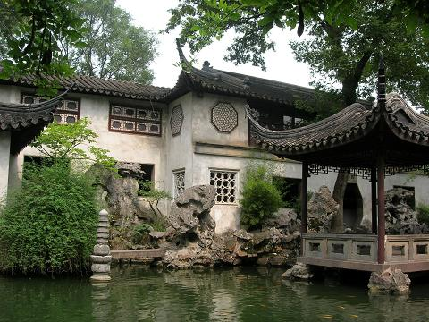
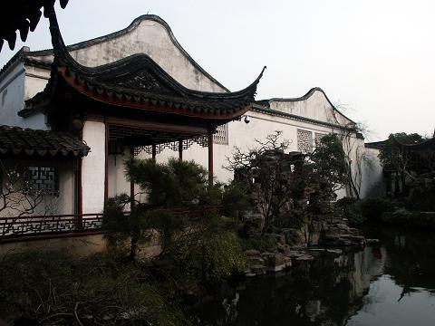
另一方面，北京宫殿的规模比南京更大，离宫、园林建筑更加兴盛，在结合地形、空间处理、造型变化等方面的设计都达到了极高的水平，如明朝不断兴建亭台殿阁，并扩大开挖元朝的太液池，还将一处练习射箭的东苑设计成山水花木与殿阁交相辉映的离宫，又将万岁山设计建造成离宫区。这一些都使明朝的皇家园林建筑设计达到鼎盛，与此同时，江南一带的官僚地主私家园林也尤其发达。
图6.2.1 苏州留园，明清时期
图6.2.2 苏州网狮园，明清时期

Slide 8
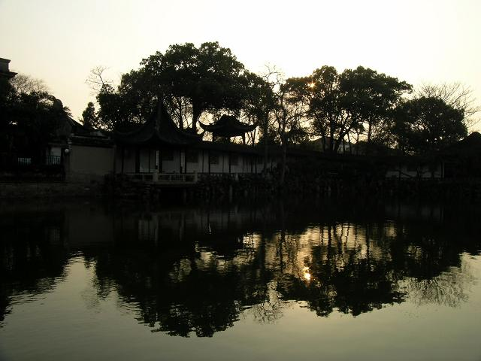
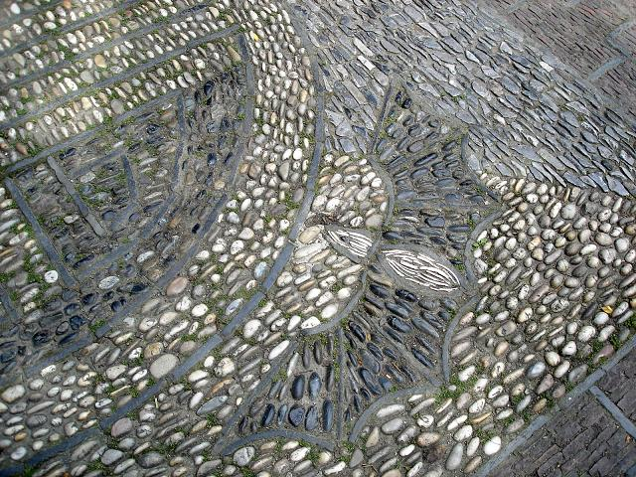
图6.2.3 苏州沧浪亭，明清时期
图6.2.4 苏州拙政园地面，明清时期

Slide 9
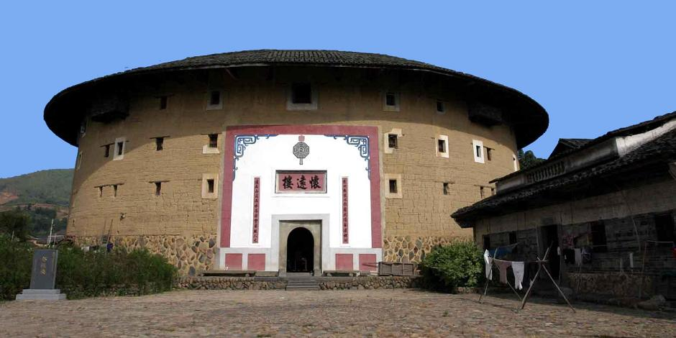
民居建筑设计方面，明朝的住宅建筑形态各异、丰富多彩，现今所知的最早中国民居住宅实物就是明朝出现的，已经发现的明朝住宅广泛分布于江苏、浙江、安徽、江西、山东、山西、陕西、福建、广东、四川等地，由于地理环境、生活习惯、文化背景和技术传统的差异，使各地住宅建筑呈现出不同的设计形态。
图6.2.5 福建山区大型夯土民居建筑外观，明清时期

Slide 10
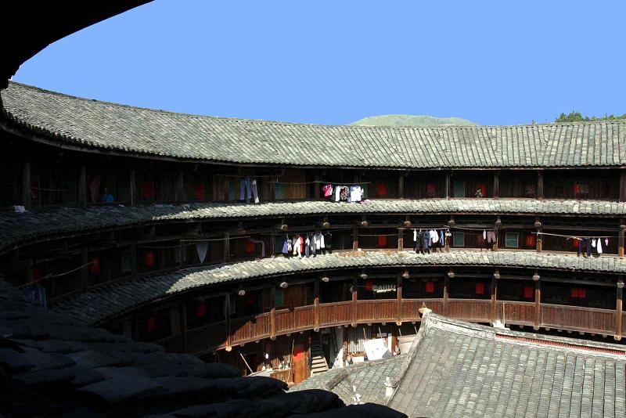
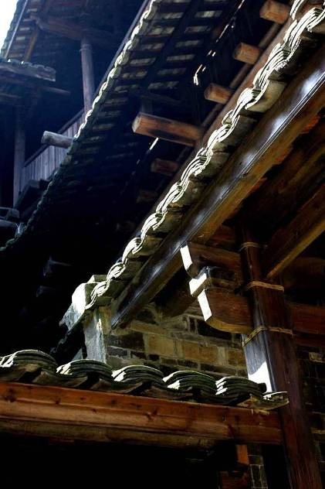
图6.2.6 福建山区大型夯土民居建筑内部，明清时期
图6.2.7 福建山区大型夯土民居建筑细部，明清时期

Slide 11
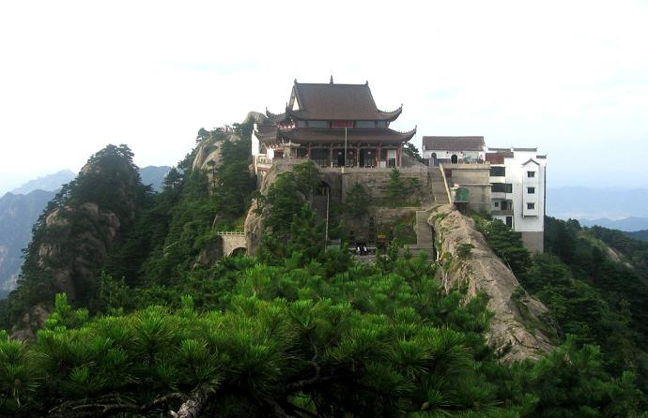
明朝官式建筑的装修、彩画、装饰也日趋定型化。
宗教建筑设计方面，明朝的佛寺建筑造型多样，打破了我国佛寺传统单一的程式化处理，创造了丰富多彩的建筑形式。
图6.2.8 安徽九华山大雄宝殿，明朝

Slide 12
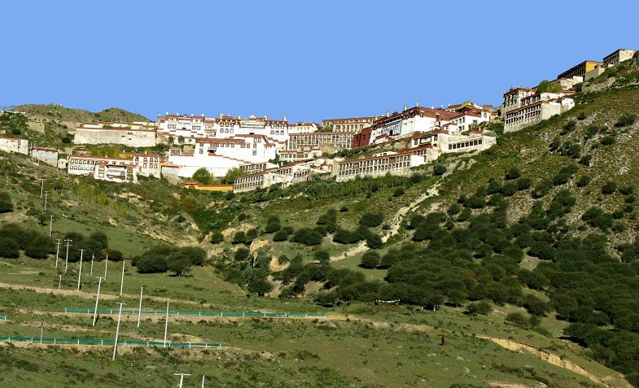
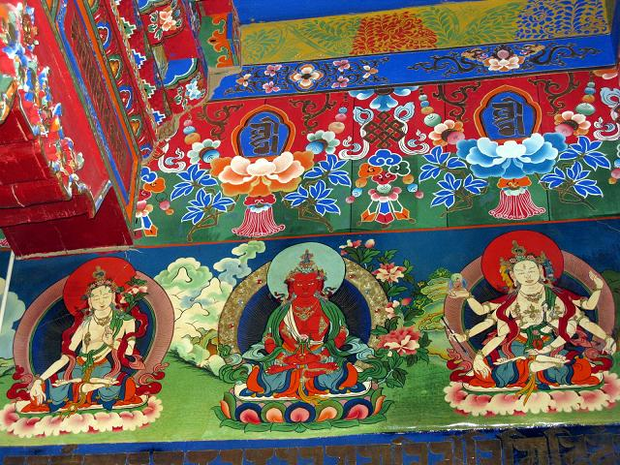
明朝时期，喇嘛教在内地渐衰，却在藏族地区得到很大发展，十五世纪是西藏地区佛寺建筑的鼎盛时期，以格鲁派四大寺（甘丹寺、哲蚌寺、色拉寺、扎什伦布寺）的兴建为标志。这四座寺院规模宏大，佛殿、经堂、喇嘛住宅等建筑物设计成高低错落状，形成壮观的建筑群。
明朝中期，由于喇嘛教迅速向青海、甘肃、四川等藏族地区及北方蒙古族地区传播，致使青海、甘肃、四川地区的藏传佛教建筑设计深受影响，内蒙古地区的寺庙则形成了汉藏结合的建筑风格。
图6.2.9 西藏甘丹寺全景，明朝
图6.2.10 西藏甘丹寺内部壁画，明朝

Slide 13
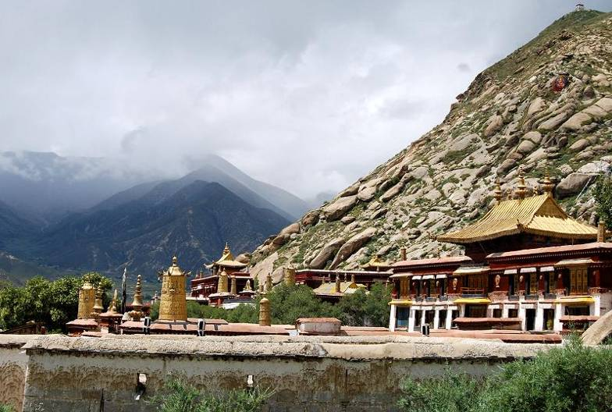
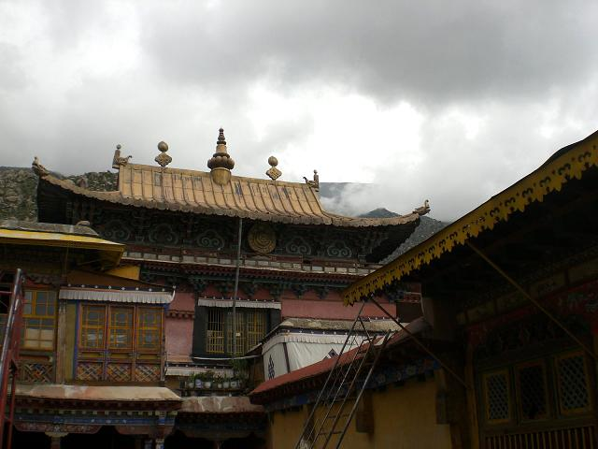
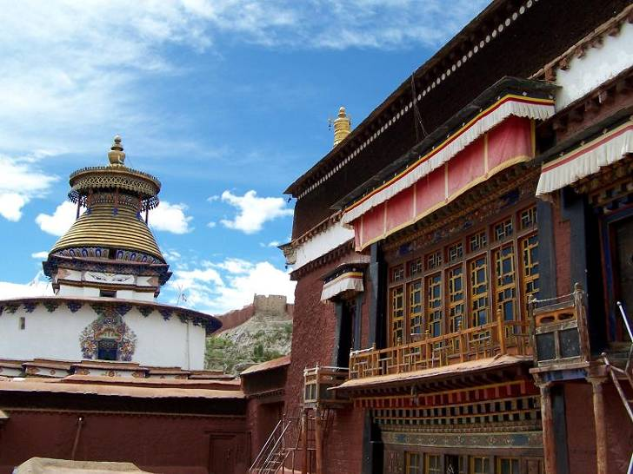
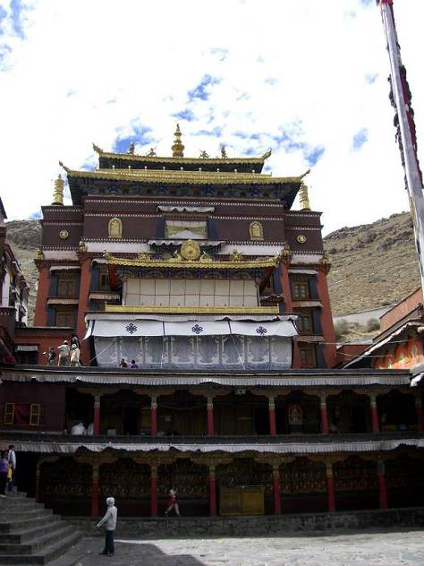
图6.2.12 西藏色拉寺，明朝
图6.2.11 西藏哲蚌寺，明朝
图6.2.13 西藏扎什伦布寺，明朝
图6.2.14 西藏扎什伦布寺，明朝

Slide 14
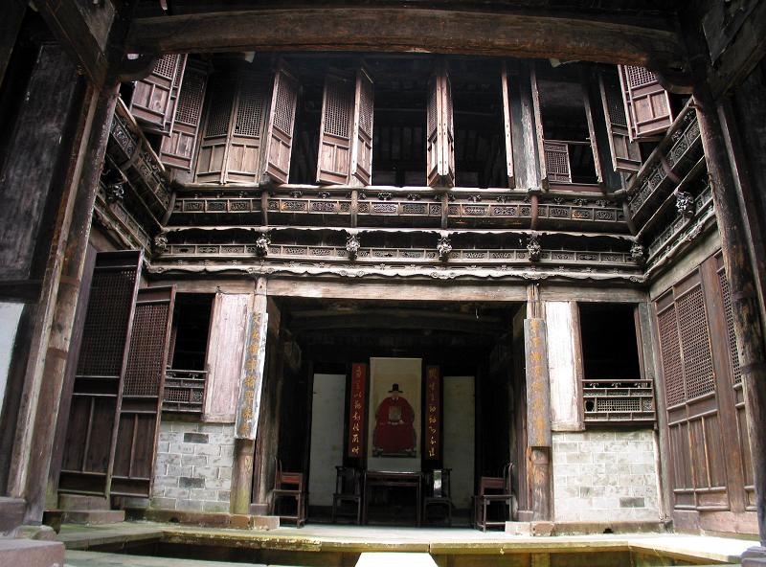
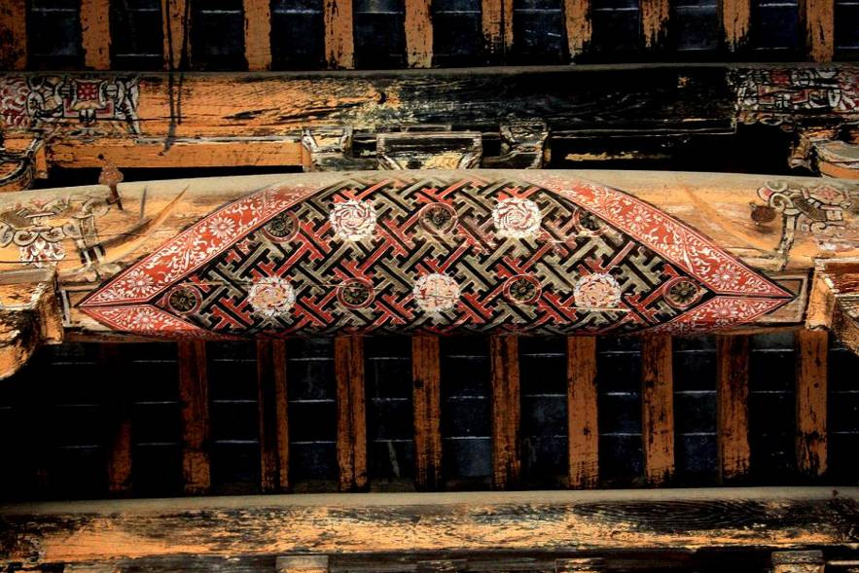
建筑规模制度方面，唐宋时期朝廷对官员及庶民的住宅形制已有一定的限制，但相对比较粗略宽松，明朝对住宅的等级设计划分更加严格，官宦设计建造住宅不能使用歇山及重檐屋顶、重复斗拱及藻井等，而这些限制在宋朝原仅是针对庶民的。此外，又把公侯和官员住宅分为四个级别，从大门与厅堂的间数、进深以及油漆色彩等方面加以严格限制，庶民住宅则不能超过三间，不能使用斗拱和彩色。
图6.2.15 江南民居内景，明朝
图6.2.16 江南民居彩画装饰，明朝

Slide 15
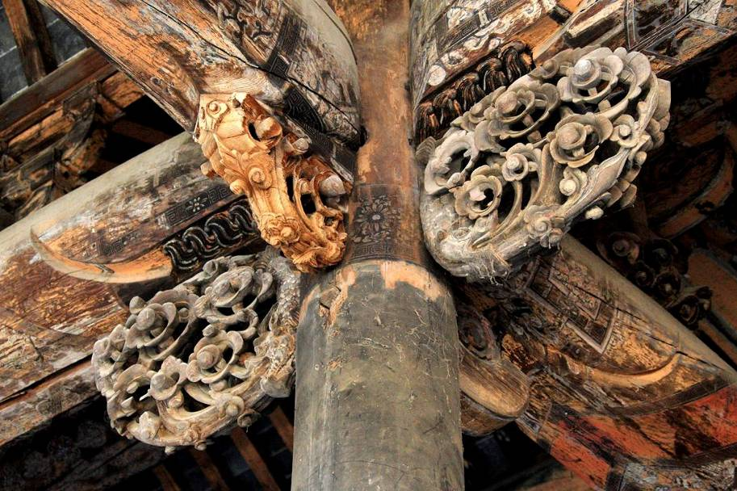
图6.2.17 江南民居雕饰，明朝

Slide 16
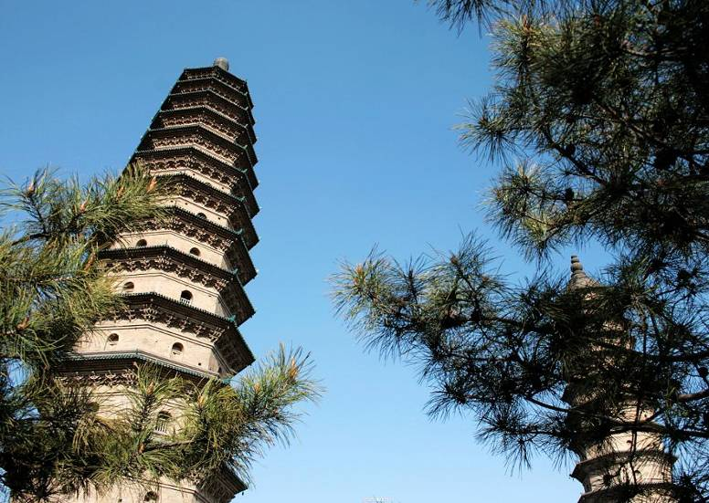
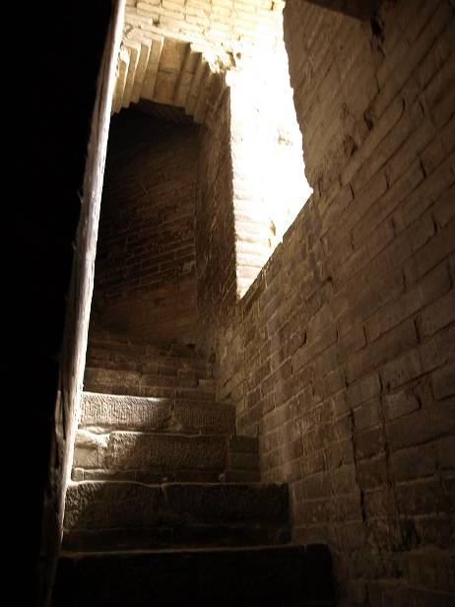
建筑材料结构方面，第一，砖的生产技术改进，砖雕也有很大发展，明朝宫殿、民居等建筑普遍使用砖石材料，砖墙的普及为建筑设计进一步发展创造了条件。另外，砖拱券从最初只用于砖塔层间的楼面承托及某些地下建筑的门窗、壁龛等小规模、小跨度的结构，逐渐转变成大规模的地上建筑结构，明朝以后大量出现大跨度的砖拱券，用作城门洞、桥以及建筑下部的承重结构。无梁殿便是明朝首创的砖砌拱券建筑，较早实物以明朝初期建造的南京灵谷寺无梁殿为代表，北京的皇史宬也是很著名的无梁殿实例。
图6.2.18 山西太原双塔寺外观，明朝
图6.2.19 山西太原双塔寺内部，明朝

Slide 17
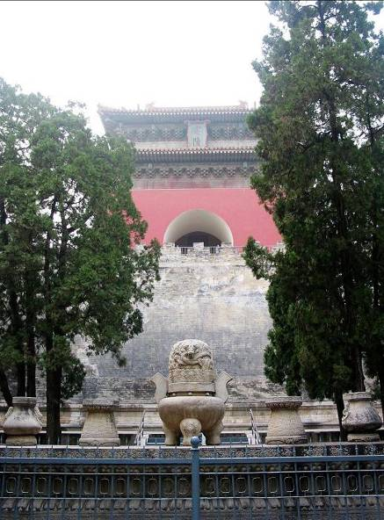
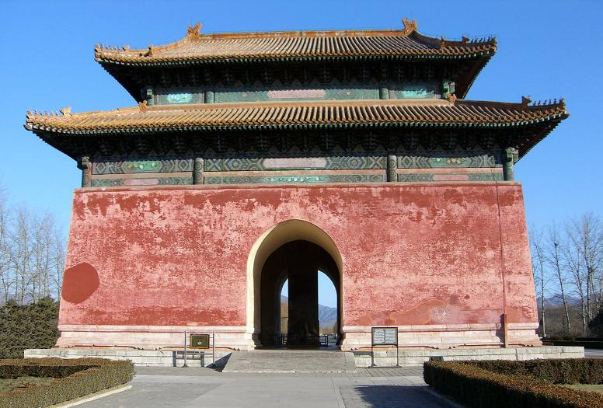
第二，琉璃制作技术进一步提高，琉璃塔、琉璃门、琉璃牌坊、琉璃照壁等都在明朝有所发展，琉璃面砖、琉璃瓦在各地建筑设计中普遍使用，色彩品种增多，中国建筑色彩斑斓、绚丽多姿的设计特点在明朝已经达到成熟。
第三，木构架结构经过元朝的简化，到明朝形成了新定型的木构架，在强化整体结构性能、简化施工和斗拱装饰化三个方面有所发展。
这些特征都使明朝的建筑形象较为严谨稳重，而不同于唐宋建筑的舒展开朗。明朝建筑群体的布局方式更为成熟，南京明孝陵和北京十三陵是善于利用地形和环境以形成陵墓肃穆气氛的杰出实例。
图6.2.20 北京明十三陵定陵，明朝
图6.2.21 北京明十三陵，明朝

Slide 18
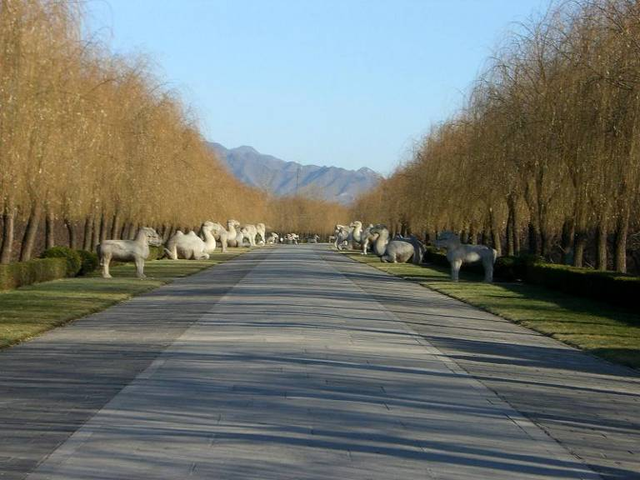
图6.2.22 北京明十三陵神路，明朝

Slide 19
明朝是中国风水学说的鼎盛时期，风水实践和风水理论都有很大发展，出现了很多风水书籍，其中有刘基的《堪舆漫兴》、蒋平阶的《水龙经》、《阳宅指南》、高濂的《相宅要说》、张道宗的《地理全书》等；风水派别也很多，其中以江西、福建两派为主干，江西派又称形势派，侧重建筑与自然的关系设计，福建派又称理法派，侧重星卦。
明朝的风水学说对建筑设计的影响首先体现在建筑基址选择上，如村落的选址原则可归纳为背山面水、山龙昂秀、水龙环抱、明堂宽大、水口收藏等几方面，城镇的选址原理与村落基本相同，只是要求环境容量相应增大，这种风水布局现象在皖南徽州地区最为典型。其次在建筑空间布局、周围环境等方面也有一套设计方法，用以指导出建筑的平面布置，大门方位以至每座房屋的高低位置等。这些风水学术内容庞杂，对明朝的建筑设计产生了方方面面的影响。

Slide 20
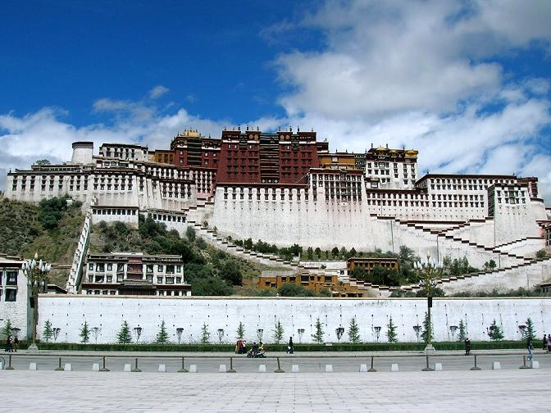
第三节 清代的建筑设计
明朝后期，中国东北部的满族迅速崛起，于1644年建立清朝，定都北京。清朝是中国社会的又一次大统一，各少数民族（藏、蒙、维吾尔）的建筑设计均有所发展。
单说现存的清朝建筑，成就
最高的无疑就是北京故宫，其规
模形制虽然基本承袭明朝，但现
存的很多殿宇则多数是清朝设计
建造的，北京故宫的面积规模几
乎超过当今世界任何一个国家的
帝皇宫殿。
图6.3.1 西藏布达拉宫

Slide 21
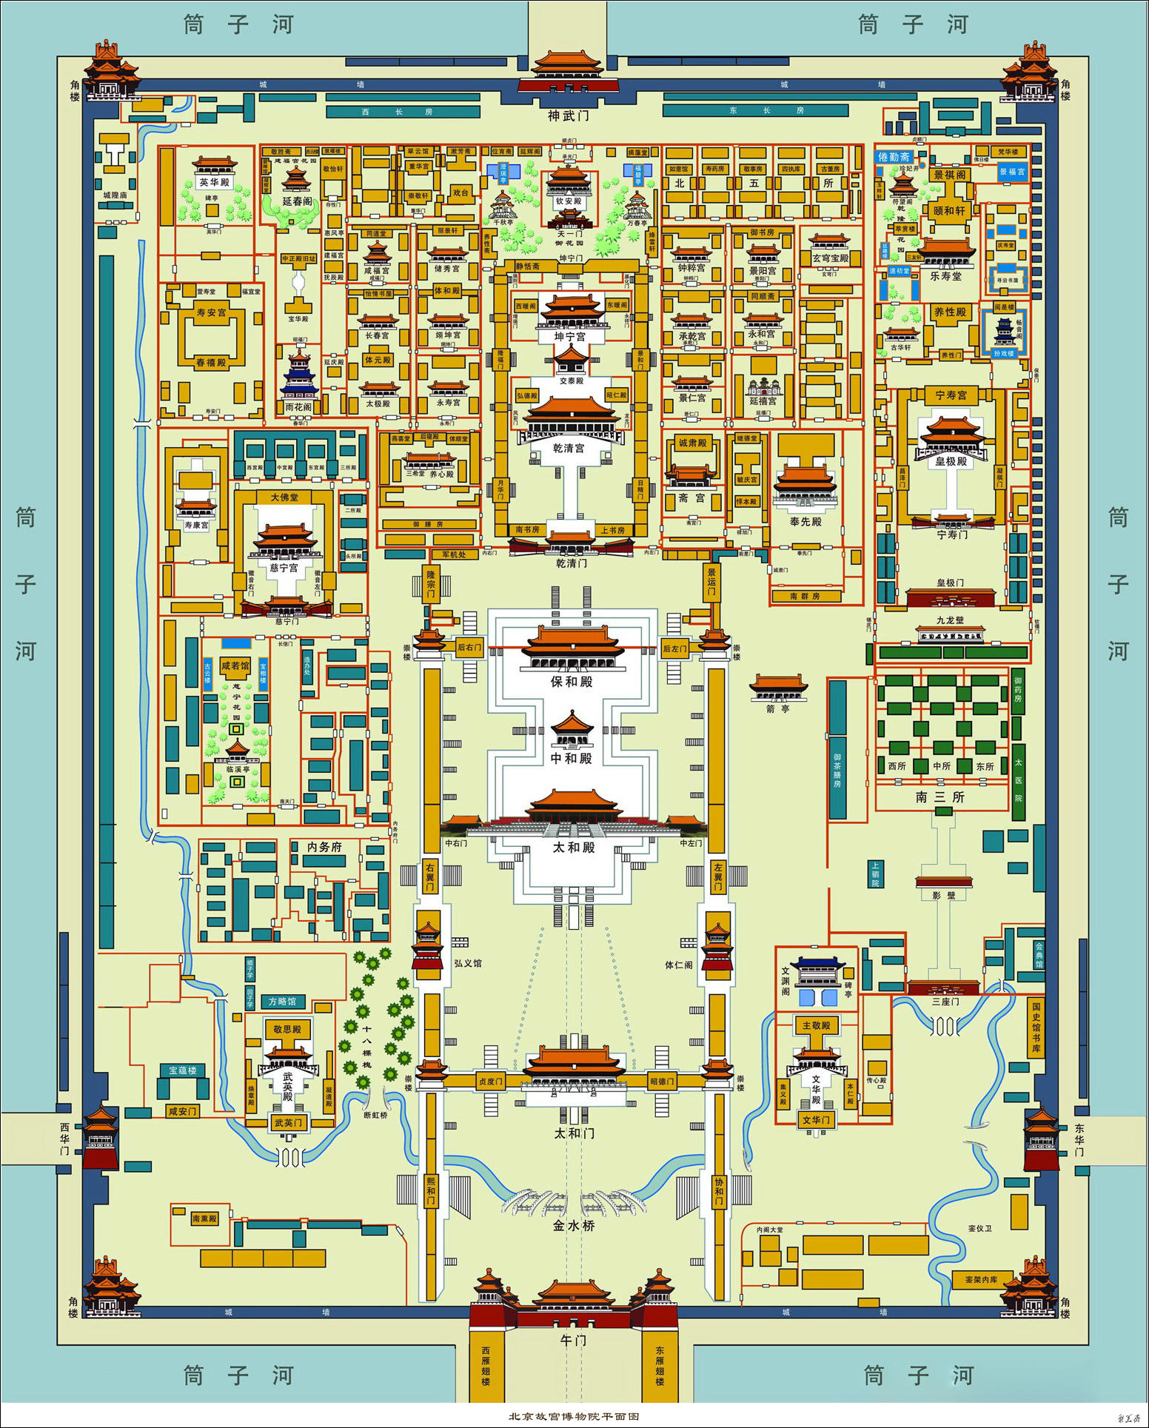

Slide 22
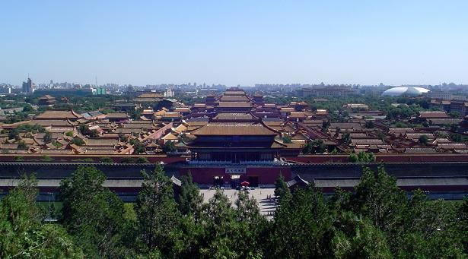
图6.3.2 北京紫禁城，清朝

Slide 23
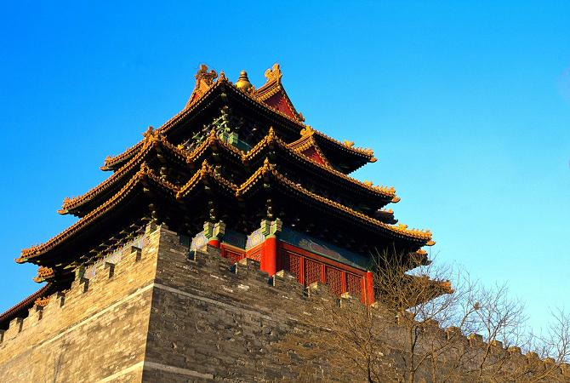
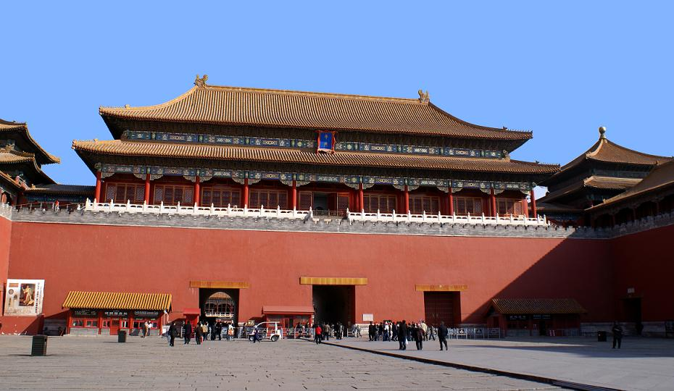
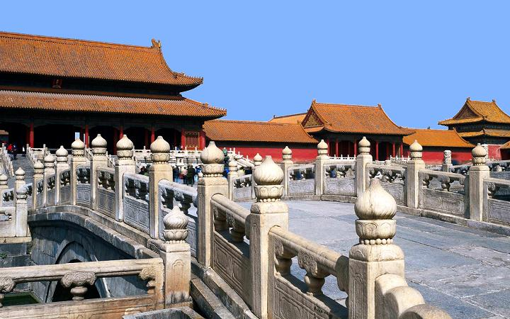
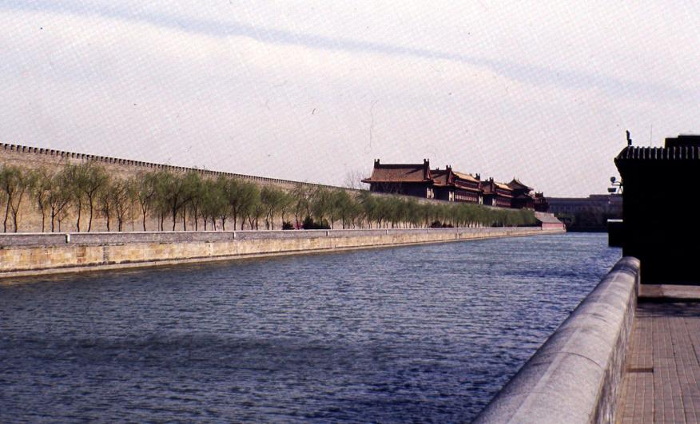
图6.3.3 北京紫禁城角楼，清朝
图6.3.5 北京紫禁城午门，清朝
图6.3.6 北京紫禁城内汉白玉拱桥，清朝
图6.3.4 北京紫禁城护城河，清朝

Slide 24
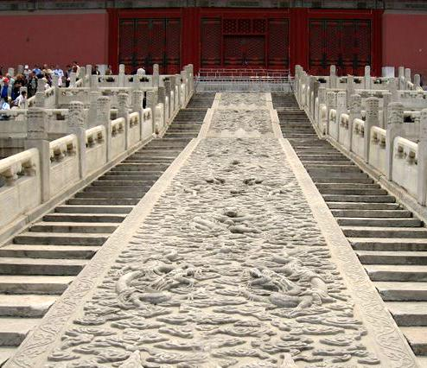
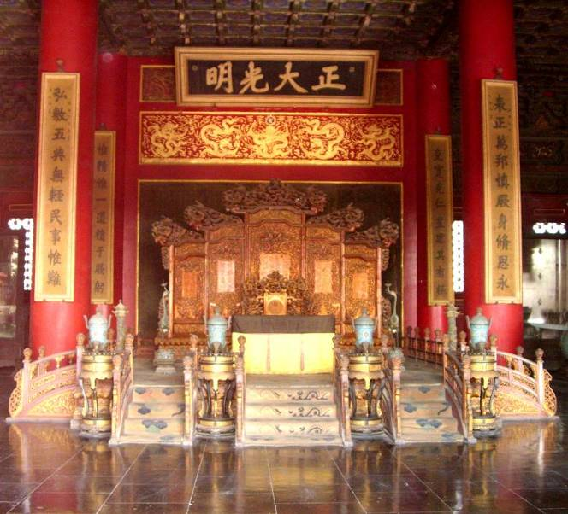
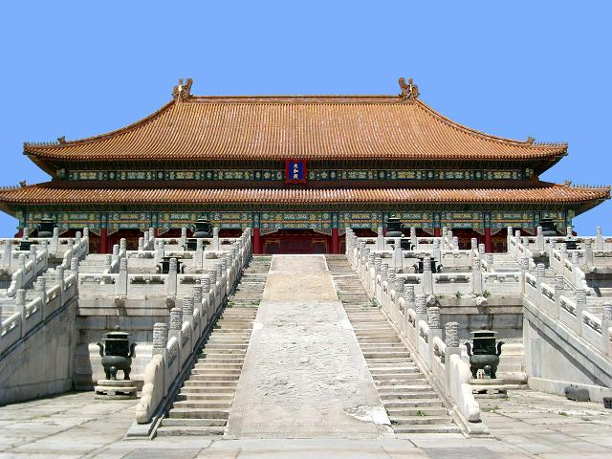
图6.3.7 北京紫禁城保和殿阶石，清朝
图6.3.8 北京紫禁城太和殿内部，清朝
图6.3.9 北京紫禁城太和殿，清朝

Slide 25
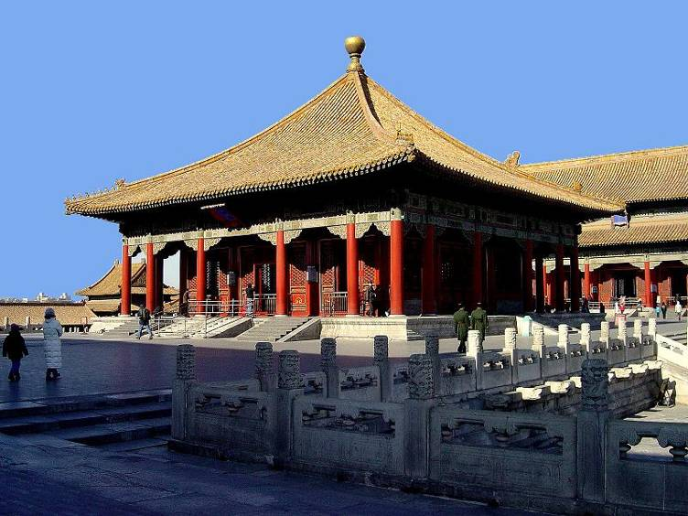
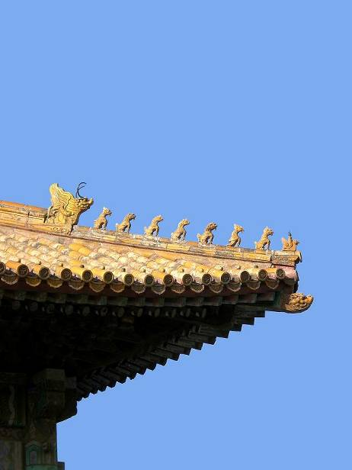
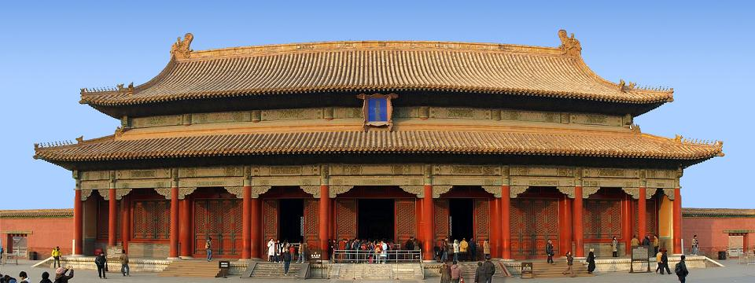
图6.3.11 北京紫禁城中和殿屋顶，清朝
图6.3.10 北京紫禁城中和殿，清朝
图6.3.12 北京紫禁城保和殿，清朝

Slide 26
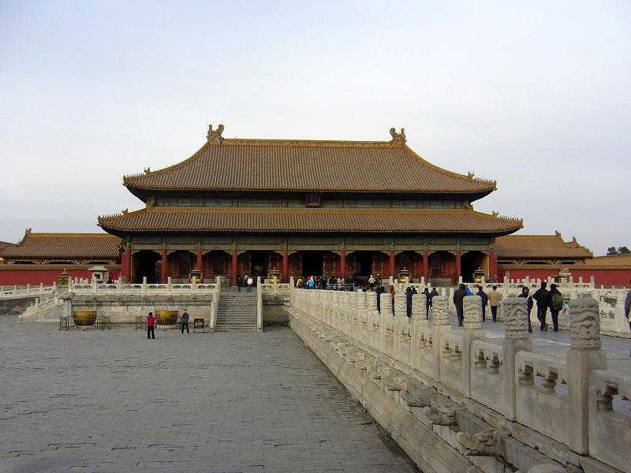
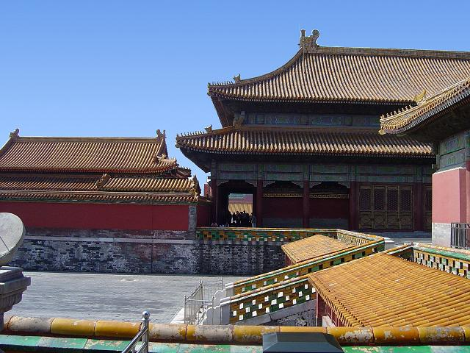
北京故宫建筑群完整体现了许多中国文化的精粹，取名紫禁城是紫微正中的紫，象征皇宫是人间的正中，禁则指皇室居所，极为尊严。
故宫建筑群设计了9999间，每个门上的铜门钉也设计成横竖9颗，古代人认为9是数字中最大的，9的谐音为久，寓意江山天长地久。
故宫建筑取名常用的仁、和、中、安等字，代表了中国儒家思想中仁和、中正的核心。
图6.3.13 北京紫禁城乾清宫，清朝
图6.3.14 北京紫禁城坤宁宫一隅，清朝

Slide 27
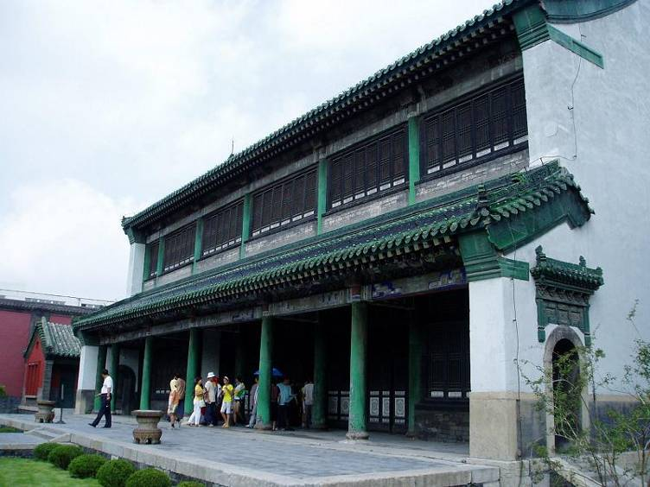
故宫较多使用黄色琉璃瓦，室内的颜色也多设计成黄色，这种设计手法或源于《尚书》中记载的“金、木、水、火、土”五行说，黄色代表土，土是万物之本，皇帝也是万民之本，所以皇宫多用黄色；故宫中唯一使用黑色琉璃瓦的建筑是藏书楼文渊阁，五行中的黑色象征水，将藏书楼设计成黑瓦，代表水克火，取意防火，从多种设计手法的运用足见清朝建筑的严谨考究。
图6.3.15 沈阳故宫文渊阁，清朝

Slide 28
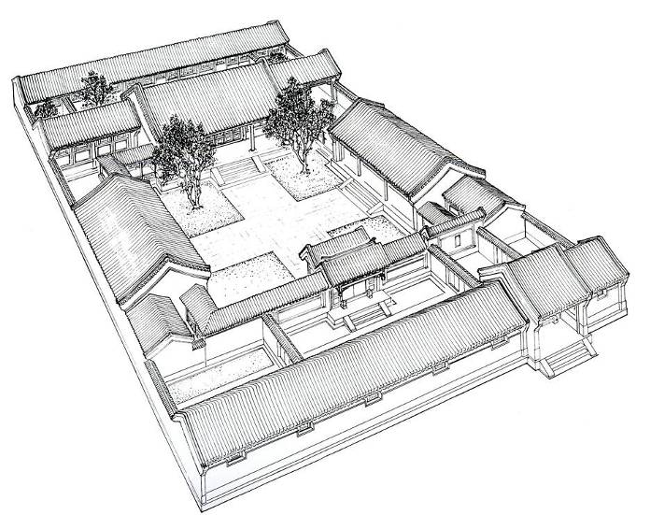
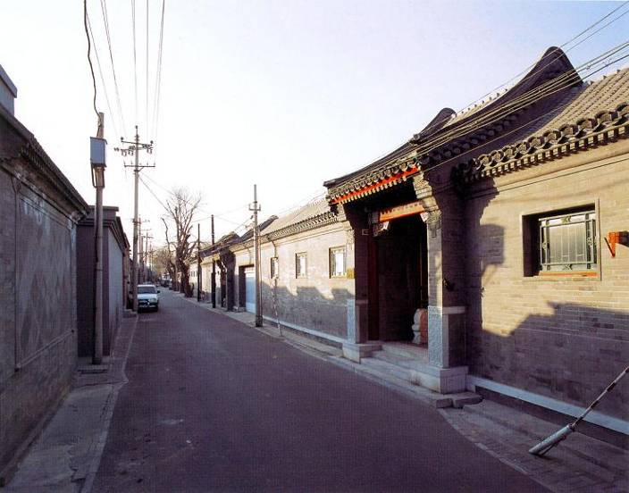
清朝时期北方民居建筑的典型代表就是北京四合院。
图6.3.16 北京四合院鸟瞰示意图，清朝
图6.3.17 北京四合院外墙

Slide 29
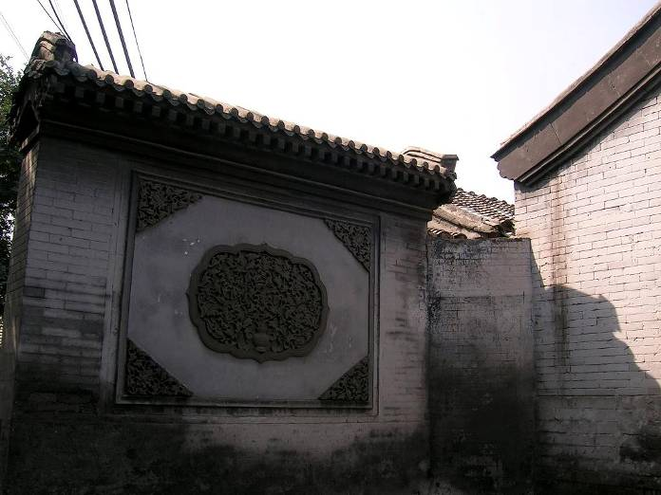
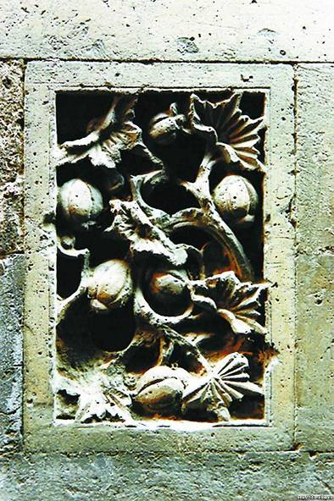
图6.3.18 北京四合院影壁，清朝
图6.3.19 北京四合院吉祥寓意雕饰，清朝

Slide 30
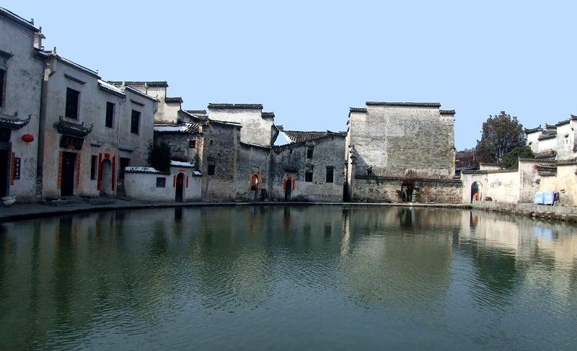
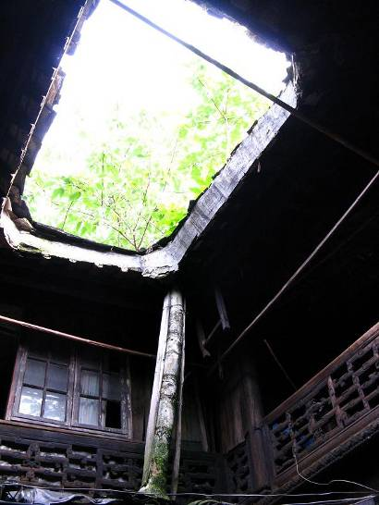
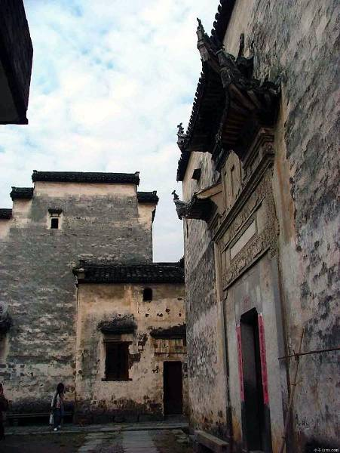
南方地区的住宅院落很小，四周房屋连成一体，称作“一颗印”，以适应南方的气候条件，南方民居建筑多使用穿斗式结构，房屋的设计组合比较灵活，适于起伏不平的地形。南方民居多用粉墙黛瓦，给人以素雅之感。
图6.3.21 安徽西递宏村民居，清朝
图6.3.22 南方民居建筑外墙，清朝
图6.3.20 南方民居天井,清朝

Slide 31
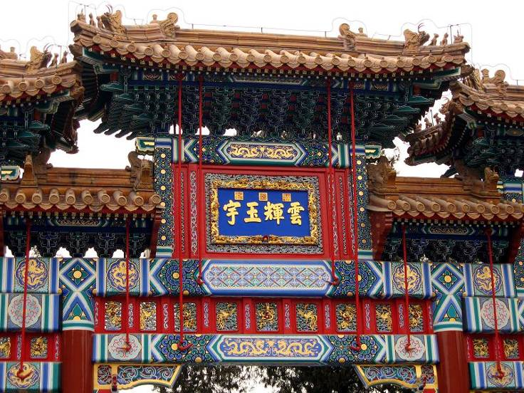
与明朝相比，清朝继承并展开了进一步的建筑设计创新活动，主要体现在以下几方面：
第一，清朝单体建筑的设计大致符合《工程做法则例》的规定，与明清以前的建筑相比，其标准化、定型化的程度更高，斗拱结构功能弱化，层叠数量增多，装饰效果加强，出檐减小，举架增高等。
图6.3.23 北京颐和园内的牌楼，清朝

Slide 32
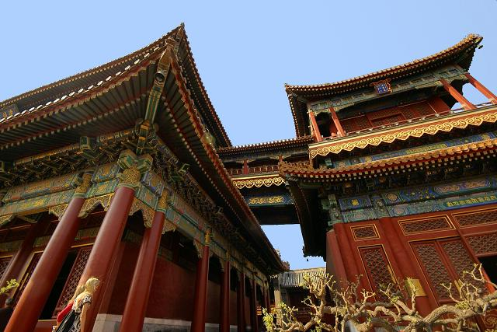


清朝单体建筑造型也已不再满
足于传统的几间几架简单长方块建
筑，而是在进退凹凸、平座出檐、
屋顶形式、廊房门墙等方面追求变
化，设计出更富于艺术表现力的建
筑形体。
图6.3.25 北京雍和宫万福阁，清朝
图6.3.24 承德普宁寺大乘阁，清朝
图6.3.26 北京天坛，清朝

Slide 33


第二，随着社会经济的发展，清朝的建筑数量比以往任何朝代都要多，但由于木材料的积蓄日渐稀少，迫使采用更多其他的建筑材料进行建筑设计活动，如砖瓦数量明显增加，住宅建筑普遍改用砖石作为围护材料，且比以往更多的使用砖石承重或砖木混合结构；各种石材、竹材、苇草、白灰等地方特色材料在民间建筑中的设计趋于纯熟。
图6.3.27 福建夯土石楼内部，明清时期
图6.3.28 北京香山公园琉璃塔，清朝

Slide 34

第三，清朝的木构架建筑结构得到了许多改进，如柱网更加规格化，元明以来惯用的侧脚、生起的做法及斗拱构造逐渐退化减弱，角部梁架构造普遍使用顺梁、扒梁、抹角梁方法，木构件向表面装饰化发展。
另外，拼合梁柱技术、多层楼阁构架、大体量建筑构架、重椽草架及复杂的结构技术是清朝建筑设计上尤其突出的成就，具体表现为清朝大型建筑的梁柱材料多改用拼合方式，以小木料攒成大木料，外周以铁箍加固，表面覆麻灰油饰以遮掩痕迹，这种拼合法不仅节约了巨型材料，还为分段设计建造的多层楼阁创造了条件。
清朝大型建筑的内檐构造基本摆脱了斗拱的束缚，而直接采用榫卯连接梁柱，形成整体框架以提高建筑的刚度，这不仅简化了结构，还节省了大量木材，从而达到了以更少的材料取得更大建筑空间的效果；按照这种梁、柱、檩直接结合的新框架，清朝设计建造了一大批楼阁式建筑。
图6.3.29 北京颐和园佛香阁，清朝

Slide 35

图6.3.30 北京颐和园重檐八角亭，清朝

Slide 36


第四，清朝的建筑设计管理进一步加强，于雍正十二年（1734年）编定刊行了一部《工程做法》的专业书籍，以作为控制预算、作法、工料的设计依据。
此外，清朝政府还组织编写了多种具体工程的做法细则、物料价值等有关建筑设计的书籍作为辅助资料，民间工匠也留传了不少工程做法抄本，所以说清朝建筑设计方面的文字资料是历代最丰富的。
同时，清朝政府还在工程管理部门中特别设立了样式房与销算房，主管工程设计与核销经费，对提高建筑工程的管理质量起到了很大的作用，样式房的雷氏家族及销算房的刘廷瓒等皆是清朝著名的工匠师。
第五，清朝建筑的艺术风格也有很大改变，宋元以来传统建筑造型上所表现的巨大的出檐、柔和的屋顶曲线、雄大的斗拱、粗壮的柱身、檐柱的生起与侧脚等设计特点逐渐退化，稳重严谨的设计风格日趋消失。清朝建筑设计不再追求建筑的结构美和构造美，而更注重建筑组合、形体变化与细部装饰等方面的设计美学形式。
图6.3.31 北京颐和园俯瞰，清朝
图6.3.32 河北承德避暑山庄，清朝

Slide 37

第六，清朝建筑中的彩画、小木作、栏杆、内檐、雕刻、塑壁等各方面的装饰设计艺术化更为突出。
图6.3.33 北京紫禁城内建筑装饰，清朝
清朝突破了明朝旋子彩画的局限，将官式彩画发展成和玺、旋子和苏式彩画三大类，这三大类又包括金龙和玺、龙凤和玺、礧点金旋子、小点金旋子、石碾玉、雅伍墨、雄黄玉、金琢黑苏画、金线苏画、黄线苏画、海墁苏画等，它们均被分别画在不同建筑的不同部位上。
彩画工艺又结合沥粉、贴金、扫青绿等手法以加强装饰效果，使建筑外观显得辉煌绮丽、多彩多姿。

Slide 38

图6.3.34 北京紫禁城内彩画装饰，清朝

Slide 39

图6.3.35 北京天坛回音壁中殿的藻井彩绘，清朝

Slide 40


门窗类型明显增加，与明朝简单的井字格、柳条格、枕花格、锦纹格相比，清朝的门窗棂格图案也更为繁复，许多门窗棂格图案已发展为两种图案相叠加的套叠式，如十字海棠式、八方套六方式、套龟背锦式等，江南地区还常用夔纹式，并由此演化变异成乱纹式、粗纹乱纹结合式样。
另外，清朝建筑的装饰设计材料及形式范畴扩大，各类硬木、雕刻用木、铜件、金箔、纸张、纱绸、玉石、蚌壳、油漆、琉璃、瓷器等都被使用，清朝中期以后还引进了玻璃制品装饰建筑。
图6.3.36 南方民居彩绘雕饰，清朝
图6.3.37 浙江乌镇民居雕饰，清朝
此外，砖、木、石雕在清朝建筑中广泛设计使用，几乎成为表现财富的一种标志，其他装饰手段如塑壁、灰塑、大理石镶嵌、石膏花饰等也得到重视，使清朝建筑装饰设计充分表现出中国传统建筑设计的形式美感。

Slide 41


第四节 小结
元明清是古代中国建筑设计史上的顶峰，是中国传统建筑设计艺术的充实与总结阶段，中外建筑设计文化的交流融合得到进一步加强，在建材装修、园林设计、建筑群体组合、空间氛围的设计上取得了显著的成就，元明清时期的建筑呈现规模宏大、形体简练、细节繁复的设计形象。
元朝建筑以大都为中心，其材料、结构、布局、装饰形式等基本沿袭了唐宋以来的传统设计形制，部分地方继承辽金的建筑特点，始创明、清北京建筑的原始规模，因此在建筑设计史上普遍将元、明、清作为一个时期进行探讨，这一时期的建筑趋向程式化和装饰化，建筑的地方特色和多种民族风格在这个时期得到了充分的发展，建筑遗址留存至今，成为今天城市建筑的重要构成，对当代中国的城市生活和建筑设计活动产生了深远影响。
图6.4.2 山西王家大院近景，清朝
图6.4.1 山西王家大院远景，清朝

Slide 42
元明清时期建筑设计的最大成就是在园林设计领域，明朝的江南私家园林和清朝的北方皇家园林都是最具设计艺术性的古代建筑群，中国历代都建有大量宫殿，但只有明清的宫殿——北京故宫、沈阳故宫得以保存至今，成为中华文化的无价之宝。
现存的古城市和南北方民居也基本建于这一时期。明清北京城、明南京城是明清城市最杰出的代表。北京的四合院和江浙一带的民居则是中国民居最成功的典范。
坛庙和帝王陵墓都是古代重要的建筑，目前北京依然较完整的保留有明清两朝祭祀天地、社稷和帝王祖先的国家最高级别坛庙，其中最杰出的代表是北京天坛。明朝帝陵在继承前朝形制的基础上自成一格，清朝基本上继承了明朝制度，明十三陵是明清帝陵中艺术成就最为突出的。
元明清时期的单体建筑形式精炼化，设计符号性增强，不再采用升起、侧脚、卷杀，斗拱比例缩小，出檐深度减少，柱的比例细长，梁枋的比例沉重，屋顶的柔和线条消失，不同于唐宋建筑的浪漫柔和，这一时期的建筑呈现出稳重严谨的设计风格。以北京四合院为代表的民居建筑设计成就斐然，官式建筑设计完全定型化、标准化，清朝政府颁布了《工部工程作法则例》，民间则有《营造正式》、《园治》。 建筑组群采用院落重叠纵向扩展的设计形式，与左右横向扩展配合，以通过不同封闭空间的变化突出主体建筑。

Slide 43

现存的佛教建筑多数为明清两朝重建或新建，尚存数千座，遍及全国，其中的汉化寺院显示出两种不同的设计风格，一种是位于都市内的，特别是敕建的大寺院，多为典型的官式建筑，布局规范单一，总体规整对称，如北京广济寺、山西太原崇善寺等；另一种是位于山村的佛刹，多因地制宜，布局注重规整中有变化，如分布于四大名山和天台、庐山等山区的一些佛寺。元明清时期，在藏族、蒙古族等少数民族分布地区新建和重建了很多喇嘛寺，它们在不同程度上受到汉族建筑设计风格的影响，设计极具特色。
图6.4.3 云南香格里拉松赞林寺，清朝

Slide 44
思考题：
1、社会发展状态对元、明、清建筑设计的影响。
2、元、明、清建筑设计对后世的影响。

